Slide 1

Dr. Dediu Mihaela
Medic rezident pediatrie
anul IV

Slide 2
Pacienta I.S., sex F, mediu R, 1 luna si 3 sapt.
Internata: 29.06 – 10.07.2018
Motivele internarii:
  Monitorizare clinico-biologica post-chirurgicala.

Slide 3
Sugar in varsta de 1 luna si 3 sapt., cunoscuta cu malformatie cardiaca cianogena complexa, recent operata – status post-operator operatie stadial stadiul I, se interneaza in prezent pentru monitorizare clinico-biologica post-chirurgicala.
Pacienta a fost diagnosticata intrauterin -> centru de chirurgie cardiaca infantila din tara -> operatie refuzata;
Ulterior, pacienta a fost nascuta in cadrul sectiei de Obstretica-ginecologie SCJUT.

Slide 4

DN: 11.05.2018, ora 05:00
G= VI; P= V; VG= 39 sapt. ; GN= 3335 g; nastere naturala, prezentatie craniana; IA= 7/1 min.
La sala: pacienta a prezentat hipotonie moderata cu cianoza generalizata – stimulare tactila si administrarea de O2 liber.
Ulterior pe sectia de NN, pacienta prezinta stare generala influentata, cianoza generalizata, hipotonie moderata, geme spontan si la manipulare, scaderea progresiva a SaO2, suflu sistolic gradul II/VI parasternal drept, diureza prezenta -> transferata pe sectia de TINN: Rx torace si consult cardiologic

Slide 5

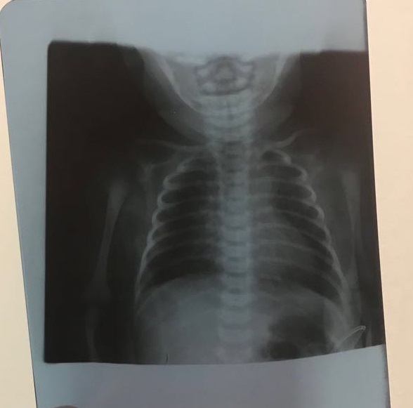
Rx torace (11.05): cardiomegalie cu moderata congestie venoasa

Slide 6
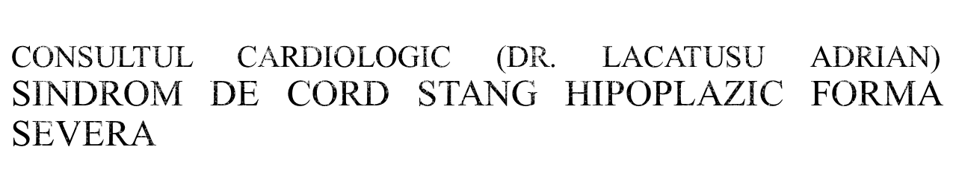
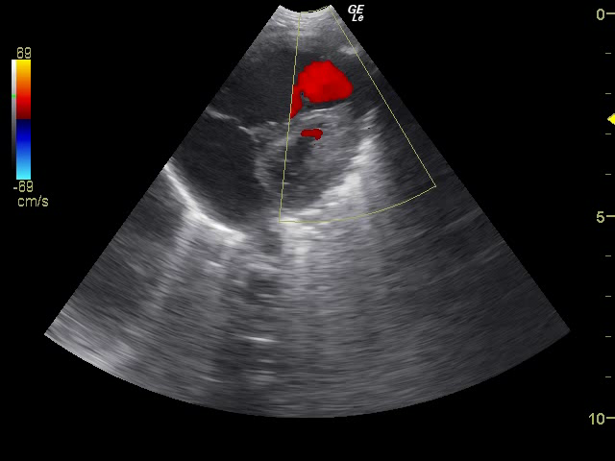
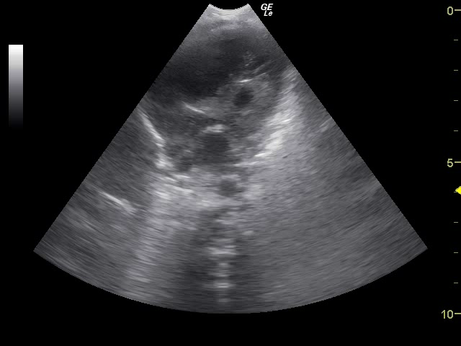

Slide 7
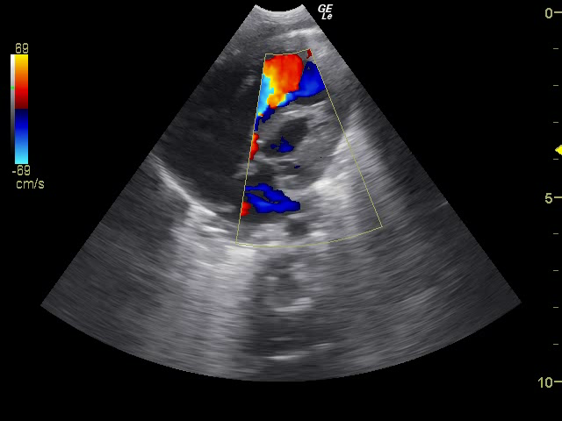
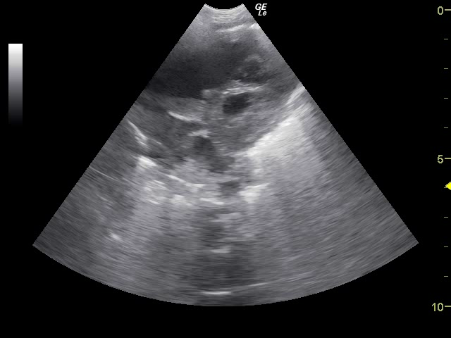

Slide 8
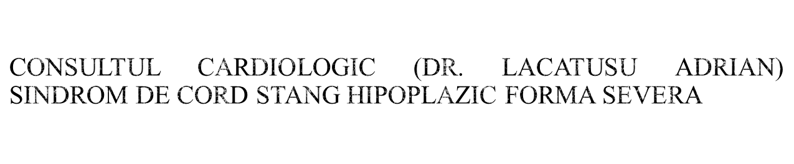
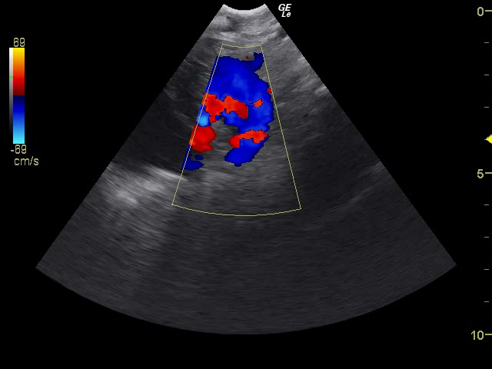
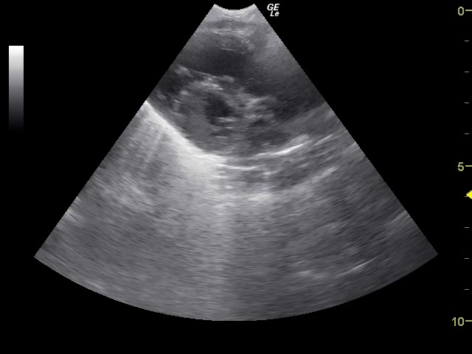

Slide 9
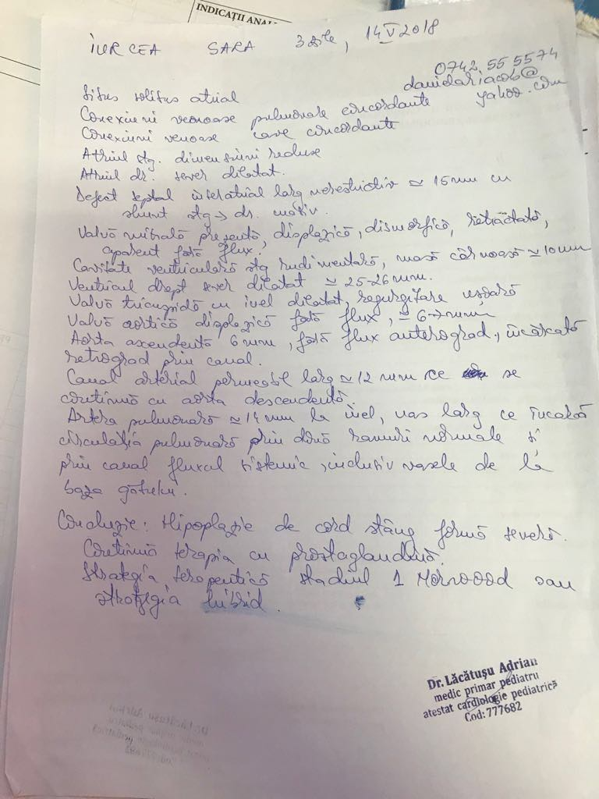
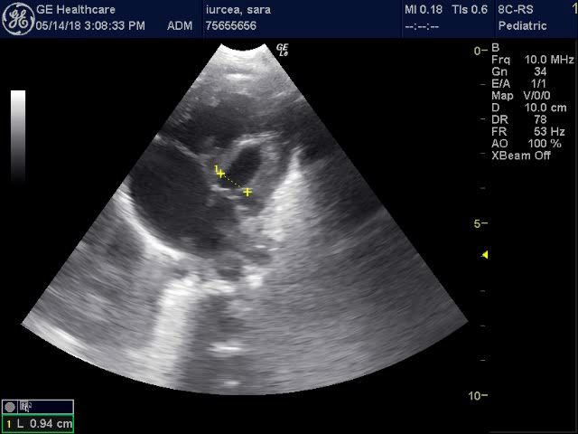

Slide 10
Initiere tratament cu Prostaglandina fi. 0.5 mg/ml
D: 10 – 100 ng/kgc/min -> SaO2= 80 – 88% (pacient linistit, non acidotic, FC= 140 b/min).
SaO2= 95 – 100% => HTP
La 17 zile de viata, pacienta a fost transferata la Spitalul de Chirugie Cardiaca Infantila din Milano, pentru corectie chirurgicala corespunzatoare.

Slide 11

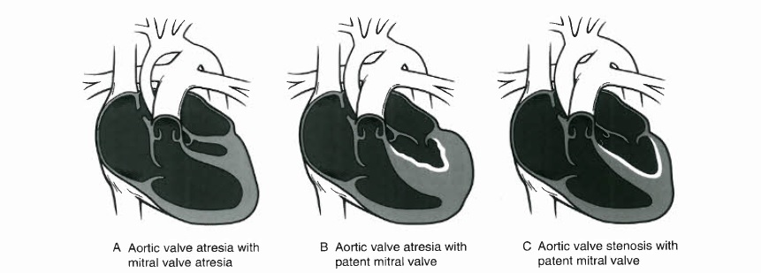
* Moss and Adams’ Heart Disease in Infants, Children and Adolescents, 2013

Slide 12

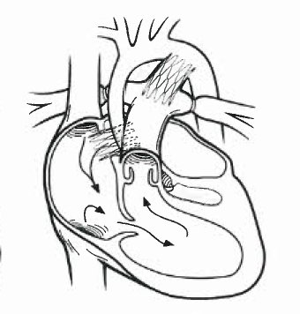
a) Interventie intra-uterina: diagnostic precoce, valvuloplastie aortica cu balon, nu este curativa!
b) Corectie anatomica: in primele 24 h post-natal
c) Tratament hibrid:
* Moss and Adams’ Heart Disease in Infants, Children and Adolescents, 2013

Slide 13
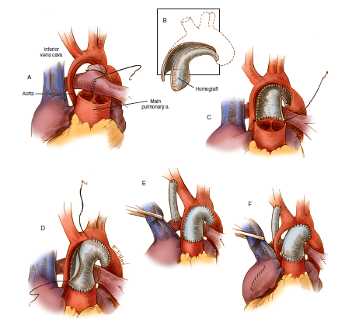
d) Tratament chirurgical
Stadiul 1 Norwood
*From Castenada AR, Jonas RA et al: Single ventricle tricuspid atresia. In cardiac surgery of the neonate and infant.
Philadelphia, 1994, WB Saunders

Slide 14
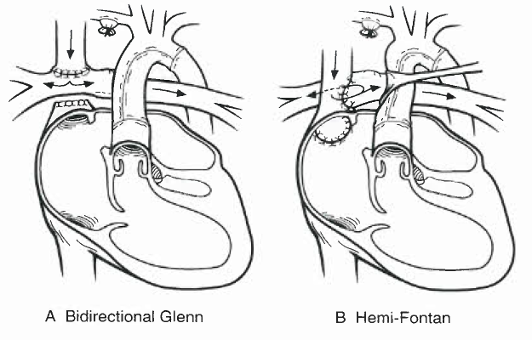
d) Tratament chirurgical
Stadiul 2 Procedura Glenn sau semi-Fontan
* Moss and Adams’ Heart Disease in Infants, Children and Adolescents, 2013

Slide 15
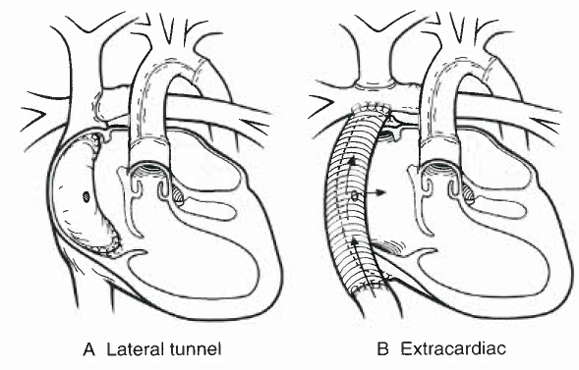
d) Tratament chirurgical
Stadiul 3 Procedura Fontan
* Moss and Adams’ Heart Disease in Infants, Children and Adolescents, 2013

Slide 16

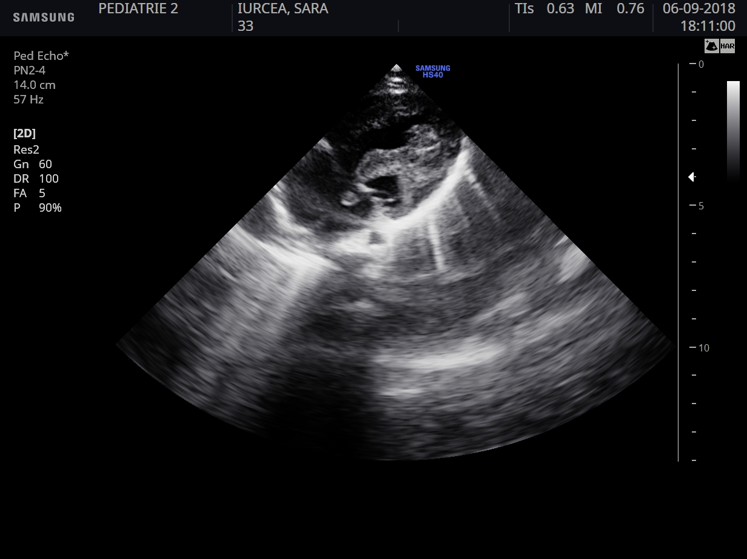
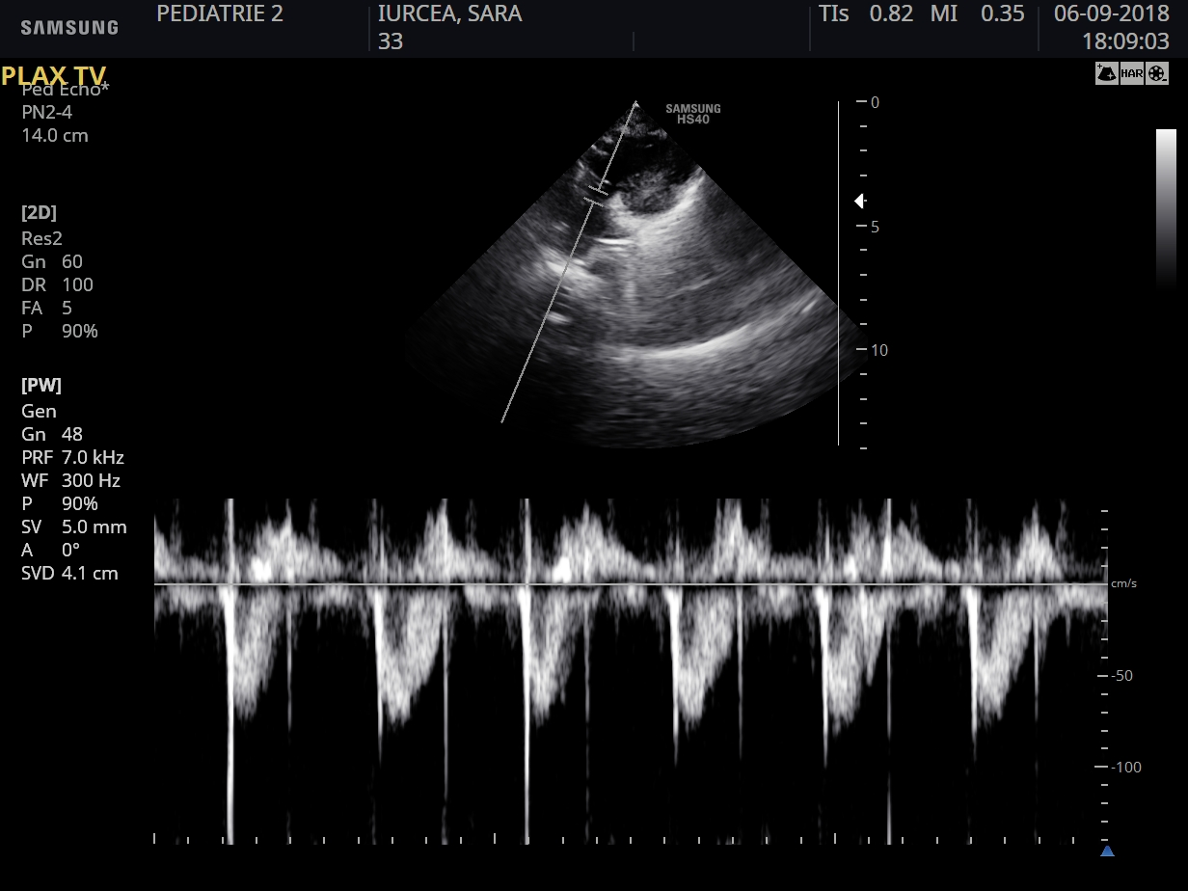
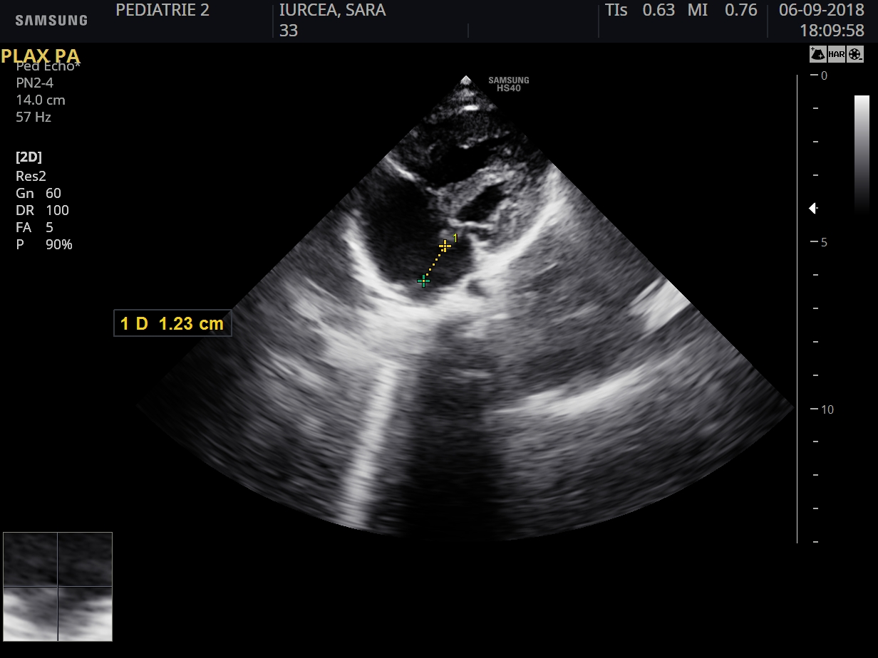

Slide 17

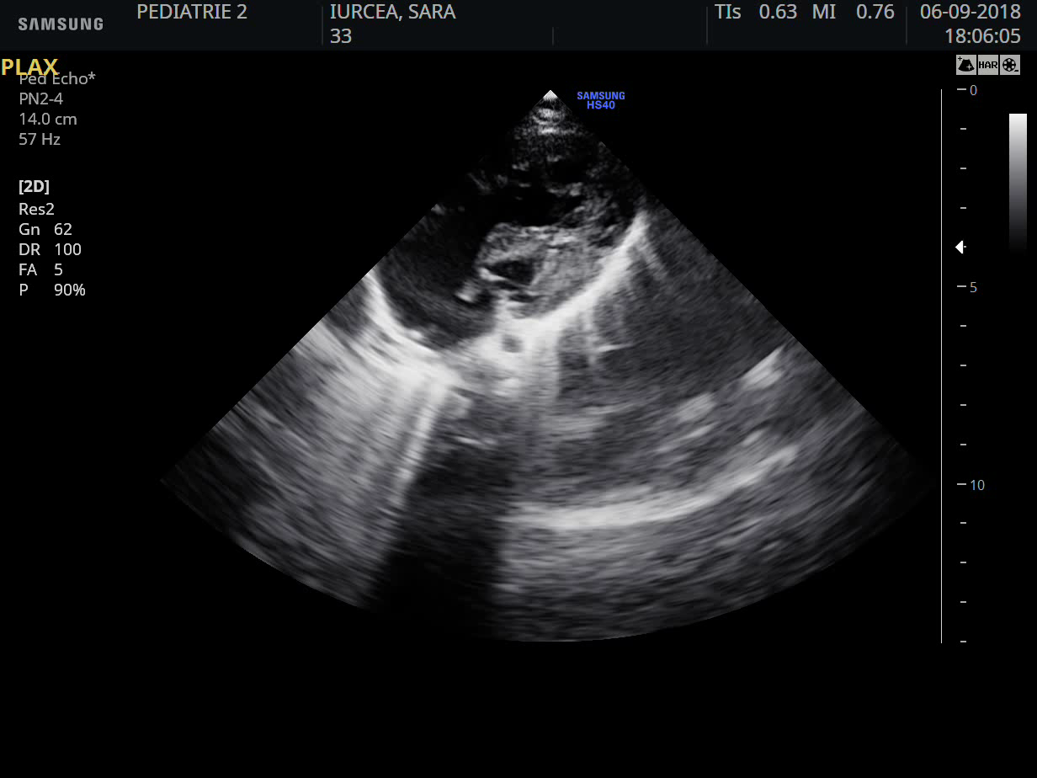
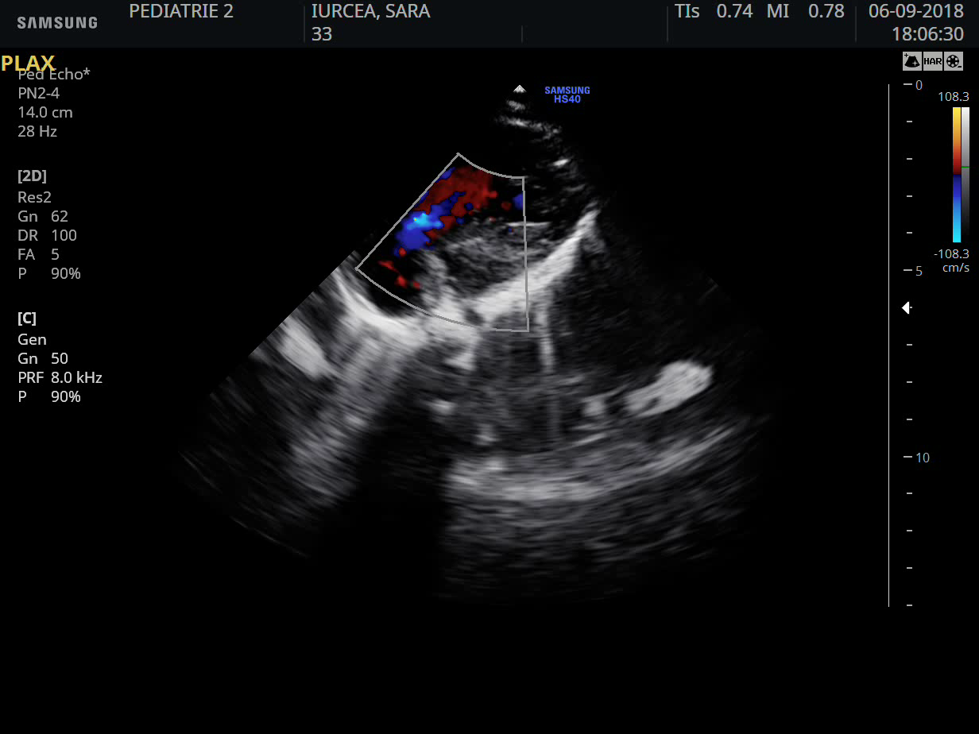

Slide 18
G= 3760 g; T= 51 cm;
Stare generala relativ buna;
Retine alimentatia per os si sonda nazo-gastrica;
Tegumente discret palide cu cicatrice presternala post-chirurgicala;
Zgomote cardiace ritmice, suflu sistolic gr V/6 pluriorificial, TA= 91/45 mmHg, FC= 139 b/min.
Echilibrata pulmonar, digestiv si renal;
Fara semne de iritatie meningeana.

Slide 19

Monitorizare FC, TA si SaO2(= 80 – 95%);
Pacienta a prezentat desaturari in timpul alimentatiei, fara necesar suplimentar de O2;
Tratament medicamentos cu:
  Captopril (9 mg/zi);
  Furosemid (9 mg/zi);
  Aspenter (20 mg/zi)
  Cu scaderea progresiva a dozelor.

Slide 20
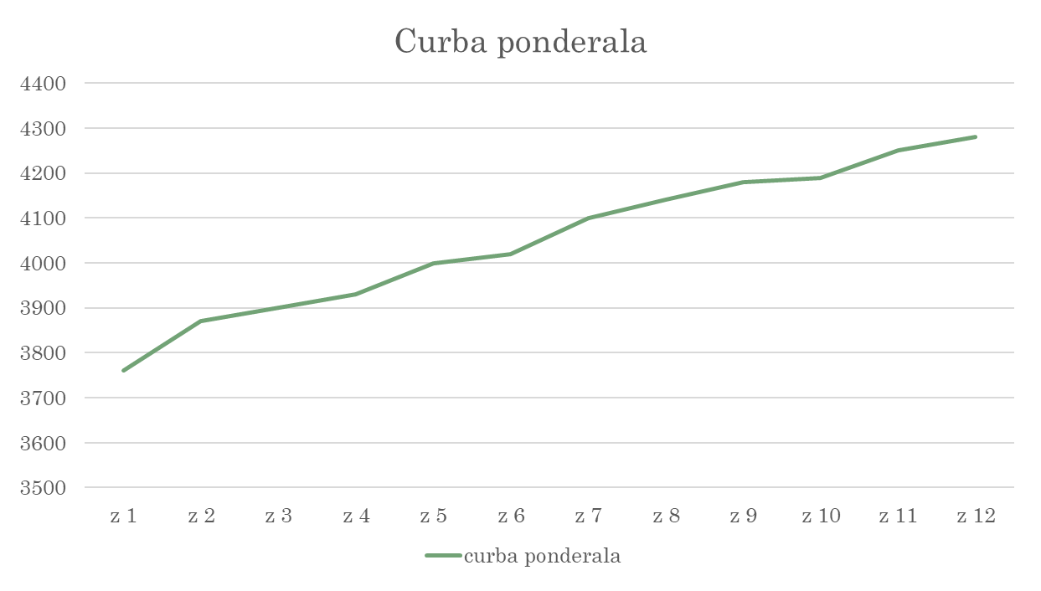
Alimentatie per os si partial gavat, cu cresterea in fiecare zi a cantitatii de lapte administrate per os si a ratiei totale de lapte;
Toleranta digestiva buna.

Slide 21

↓SaO2
↓ponderala
Curba ponderala
  stationara
Patologie intercurenta /
complicatie la nivelul operatiei
chirurgicale /
Disfunctie miocardica

Slide 22

Monitorizare neurologica: risc crescut pentru dezvoltarea tulburarilor neurologice si de comportament.
Presiune venoasa sistemica
crescuta
Anomalia ventriculara
Riscul tromboembolic
Aritmii frecvente
Povara pentru pacient!!!

Slide 23

Complicatii secundare procedurii Fontan:
- enteropatia exudativa cu pierdere de proteine
- bronsita plastica

